Slide 1
ROS 3주차
ros프로그래밍 기초

Slide 2
목차
ROS 단위 규정, 통신 방법
Package 만들기
Package 정보, Build 정보 설정
Topic 구현
Service 구현
Action 구현
parameter
roslaunch

Slide 3
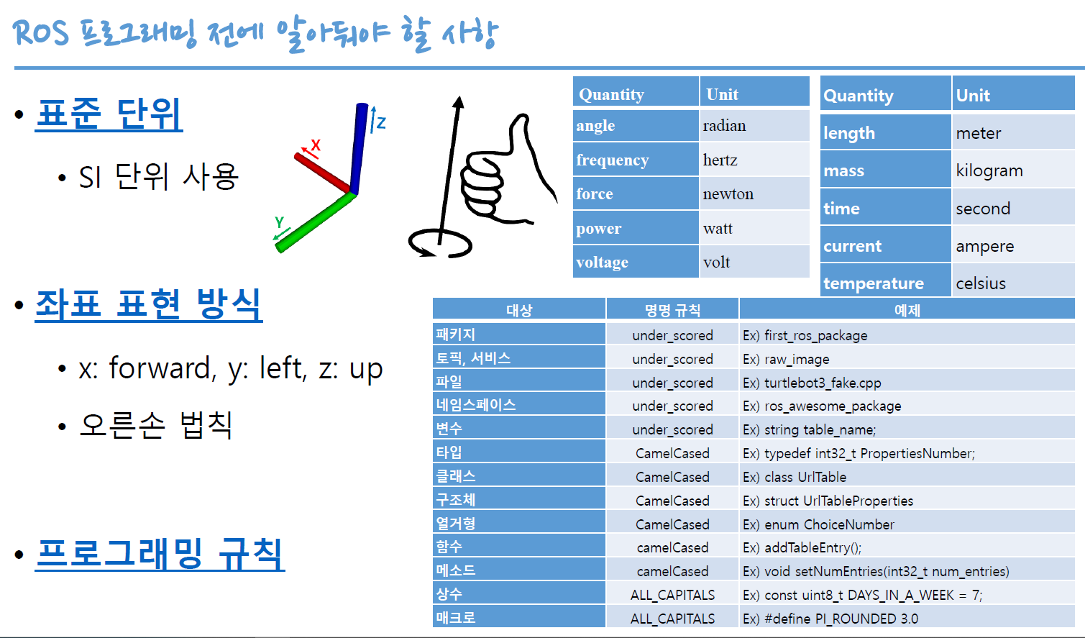
Notes:
공식 패키지의 경우, 필수적으로 준수해야 한다

Slide 4
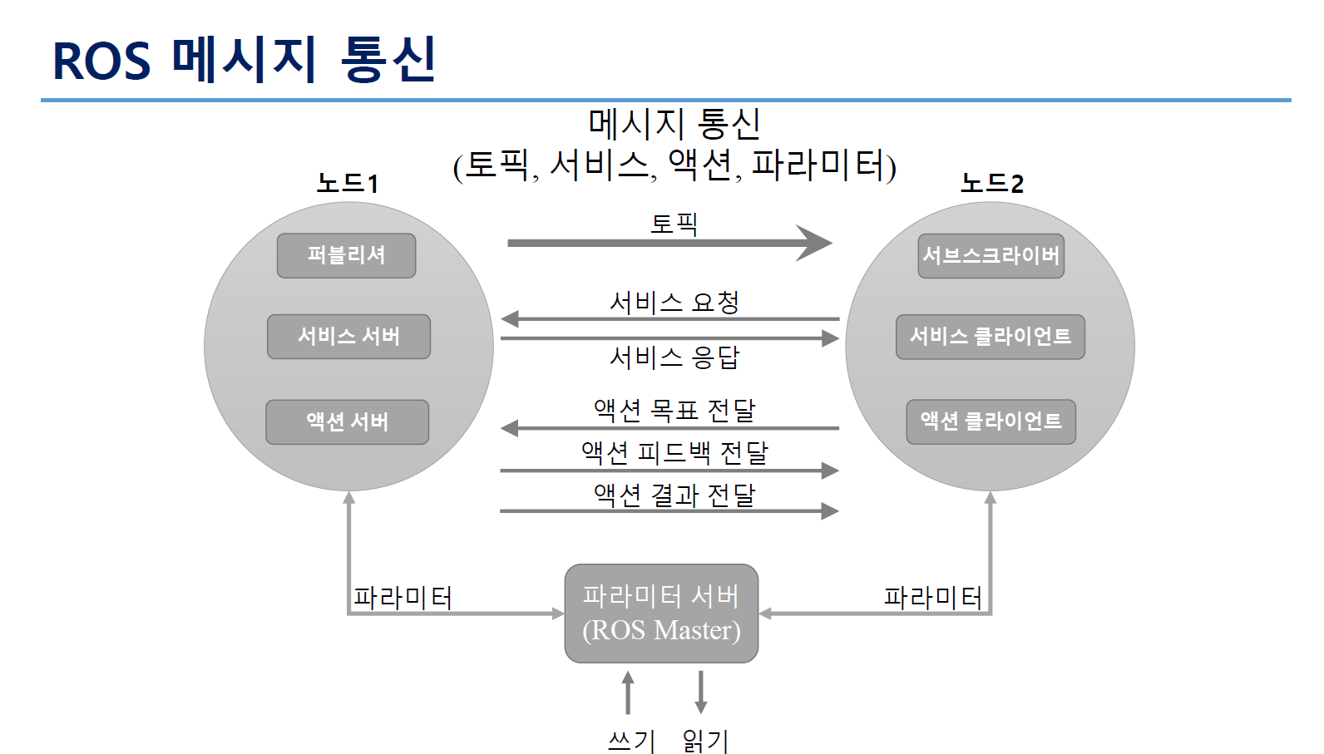

Slide 5
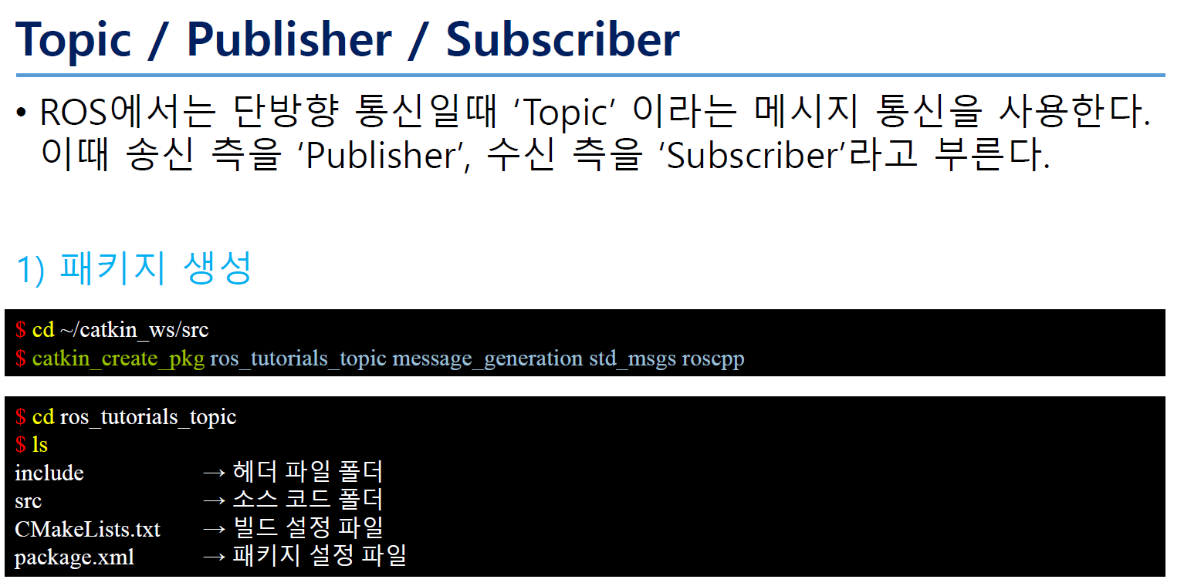

Slide 6
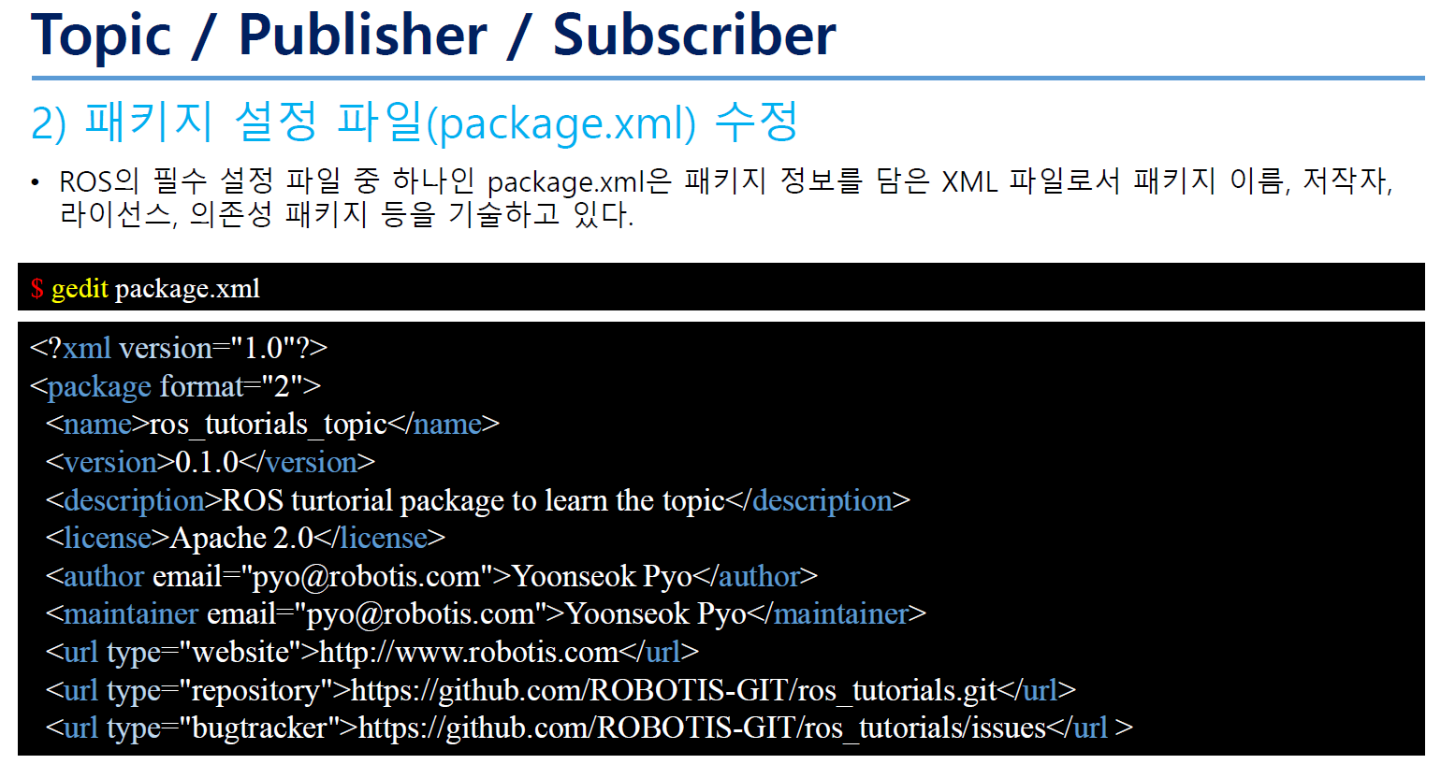

Slide 7
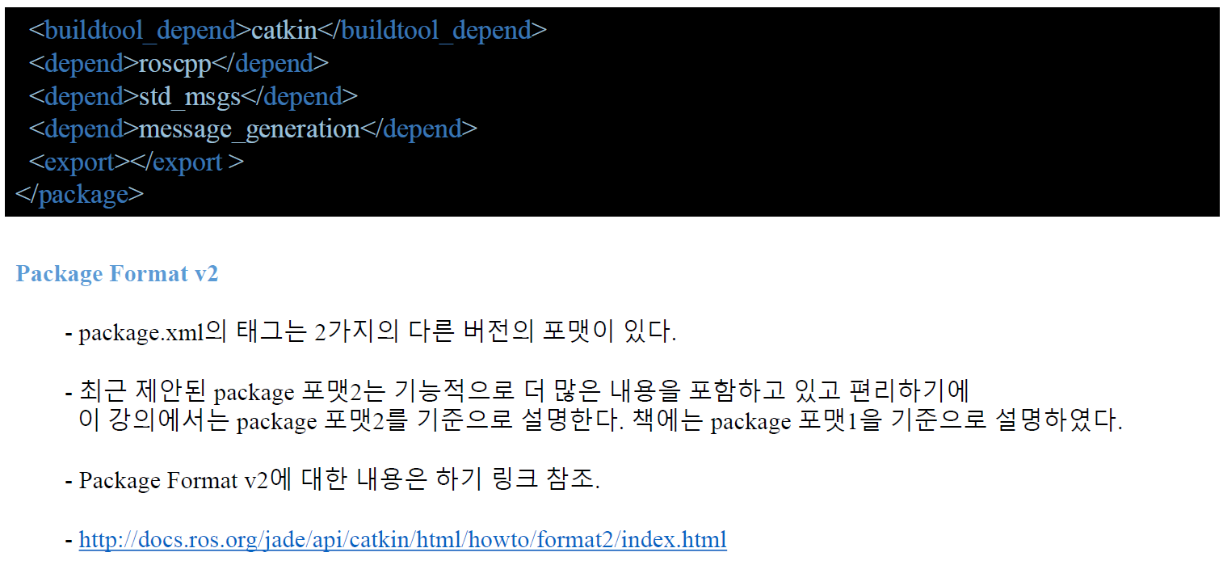

Slide 8
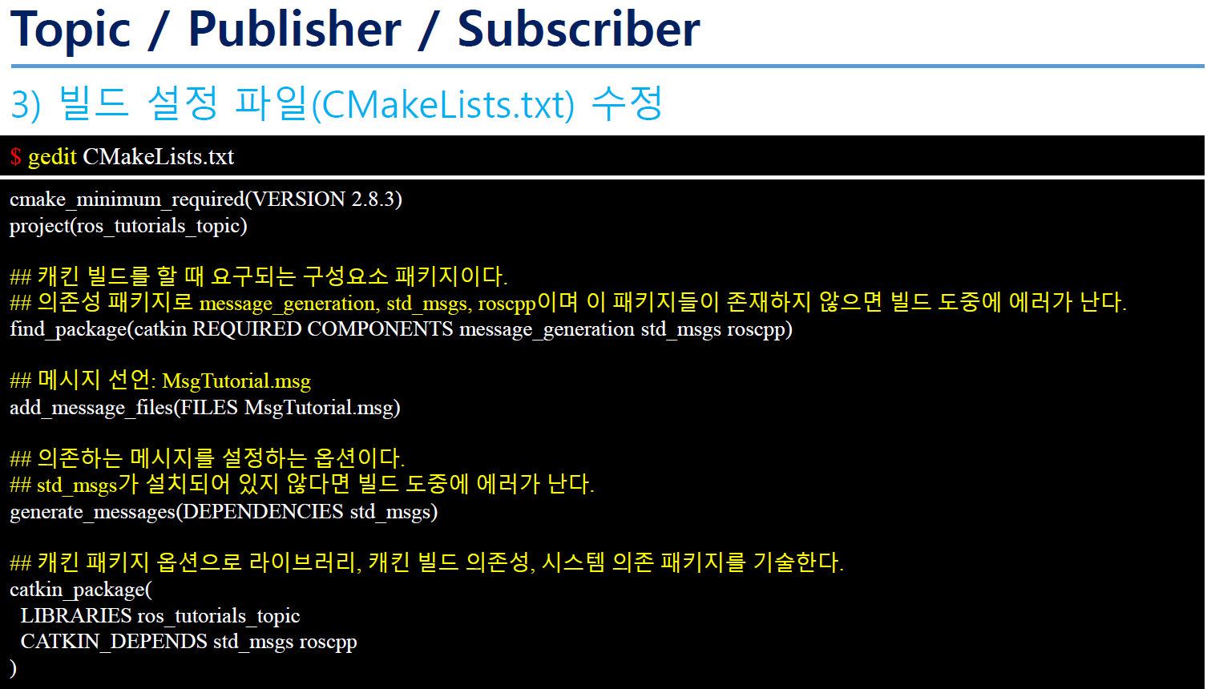

Slide 9
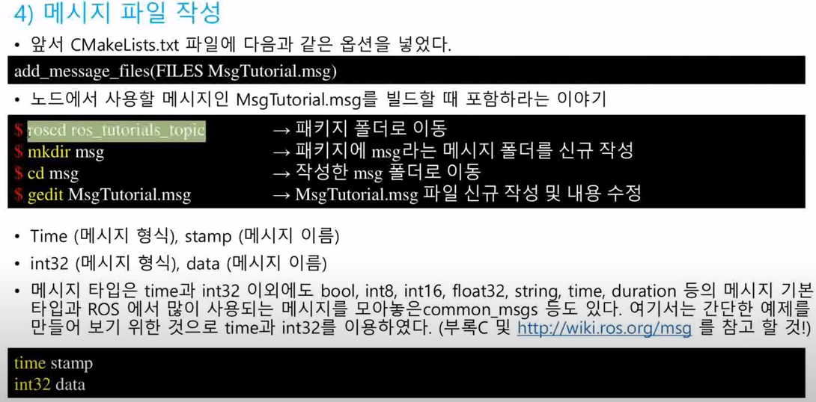

Slide 10
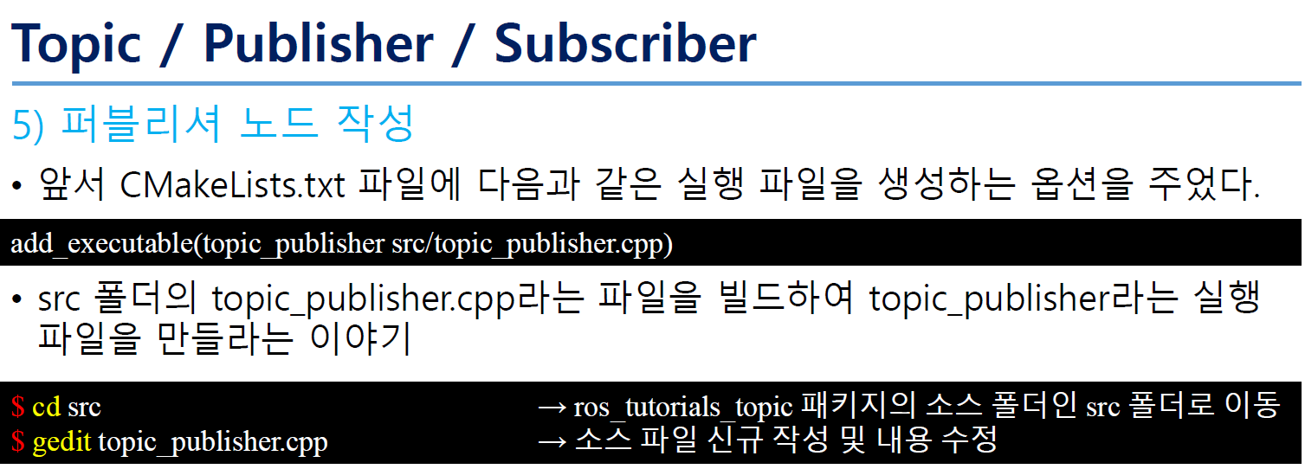
Publiser 소스코드 작성시 포함해야 될 것
ROS 플랫폼 헤더, 메시지 파일의 헤더(메시지 정보)
노드명 초기화
토픽명 초기화
메시지 선언

Slide 11
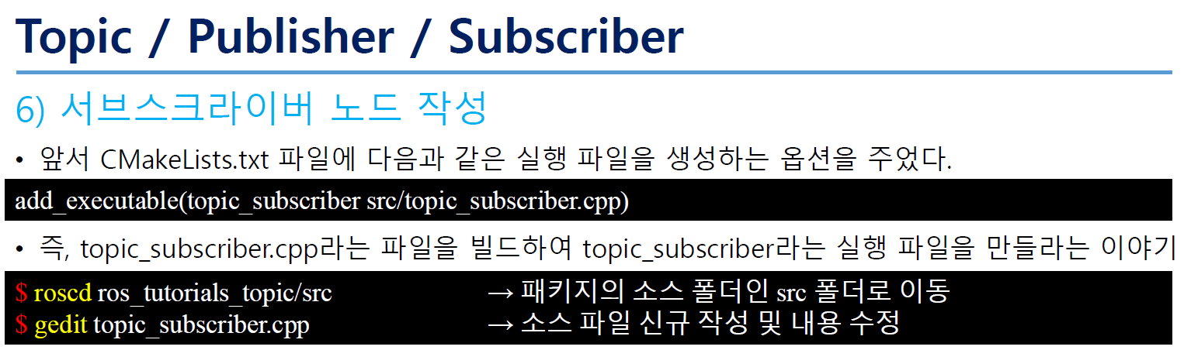

Slide 12
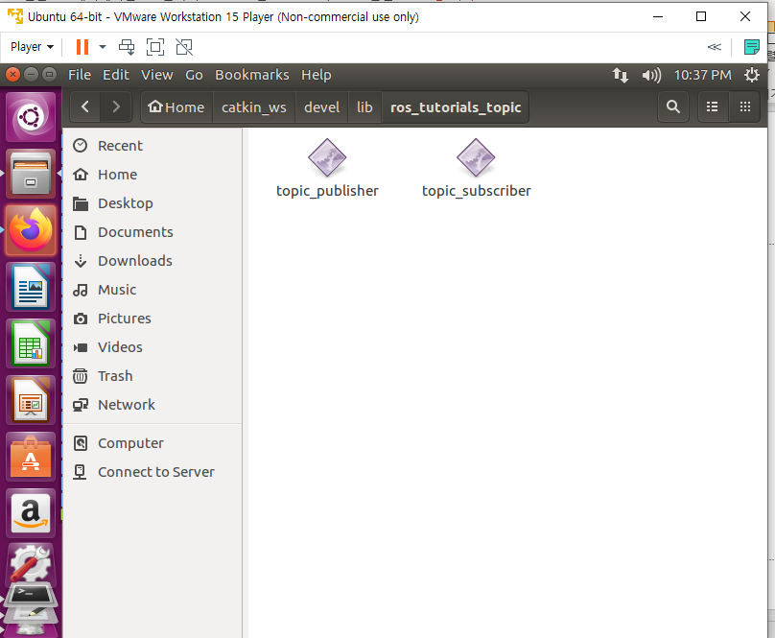
노드 작성
퍼블리셔, 서브스크라이버 노드 작성 후 빌드하면 실행 파일이 devel/lib/”패키지명” 에 생성

Slide 13
구성
catkin_create_pkg …
패키지 설정
빌드 설정
구성하려는 노드 작성
(한 소스가 여러가지 노드 역할을 할 수 있음)

Slide 14
파일 실행
Publisher 실행
Rostopic list로 같은 네트워크상 현재 실행 중인 토픽들을 확인

Slide 15
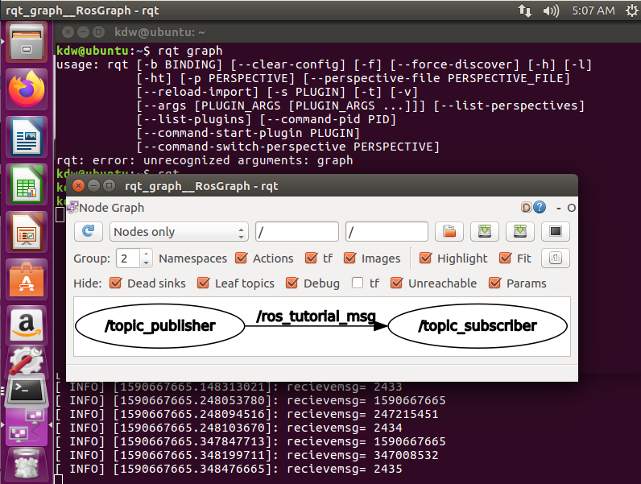
Publisher, subscriber 실행 후, rqt graph 모습
msg를 주고 받는 것을 알 수 있다

Slide 16
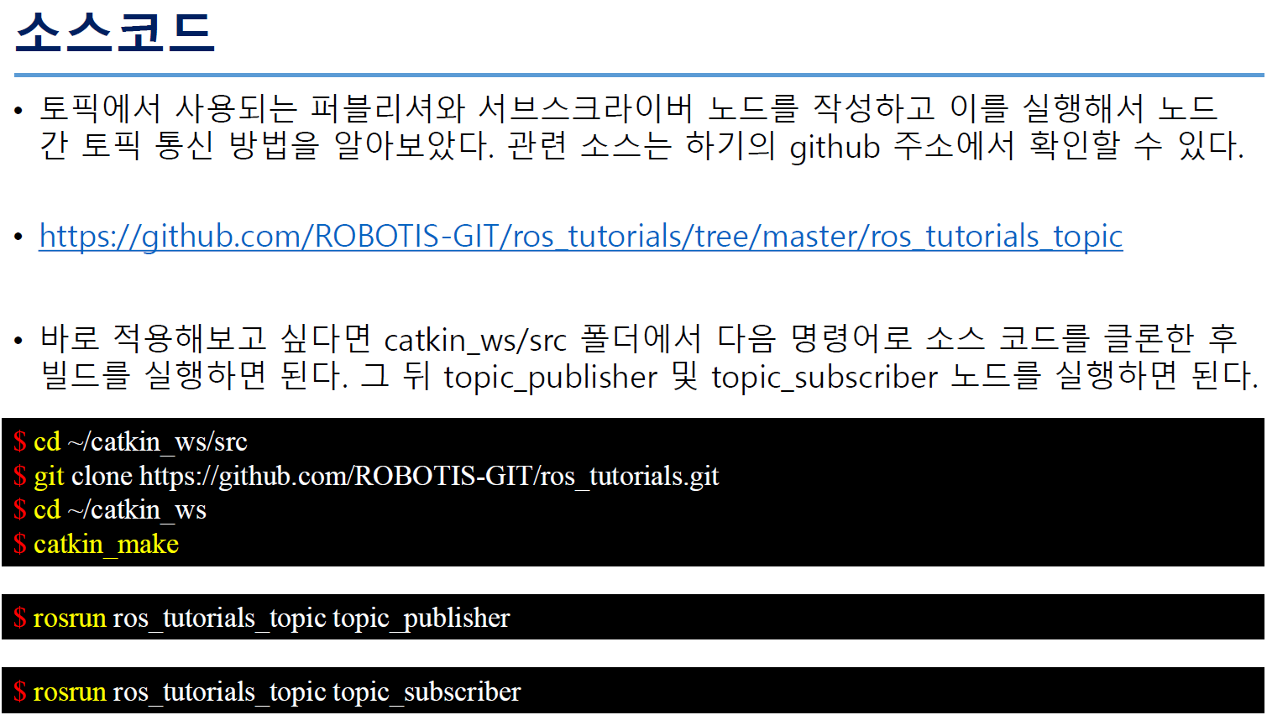

Slide 17
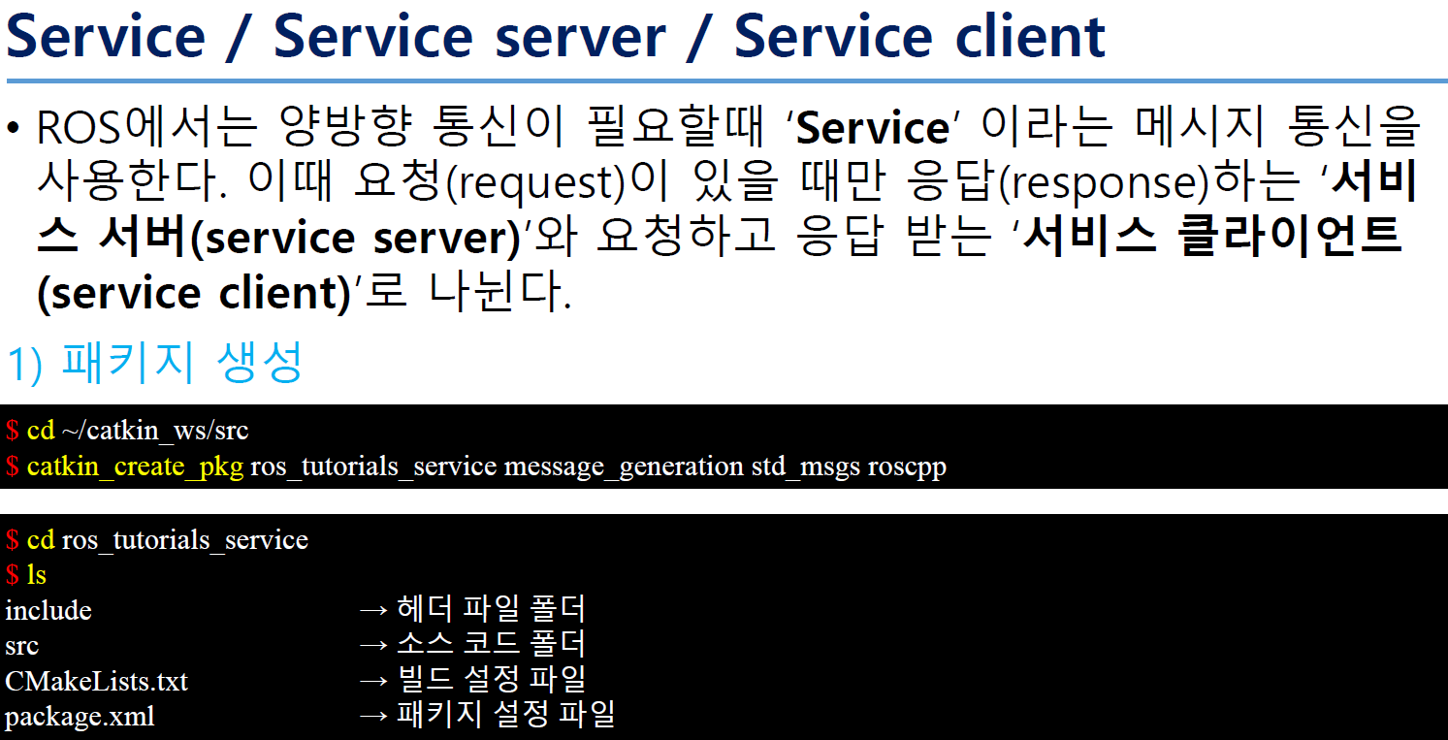
Notes:
서비스 패키지 만들어보기

Slide 18
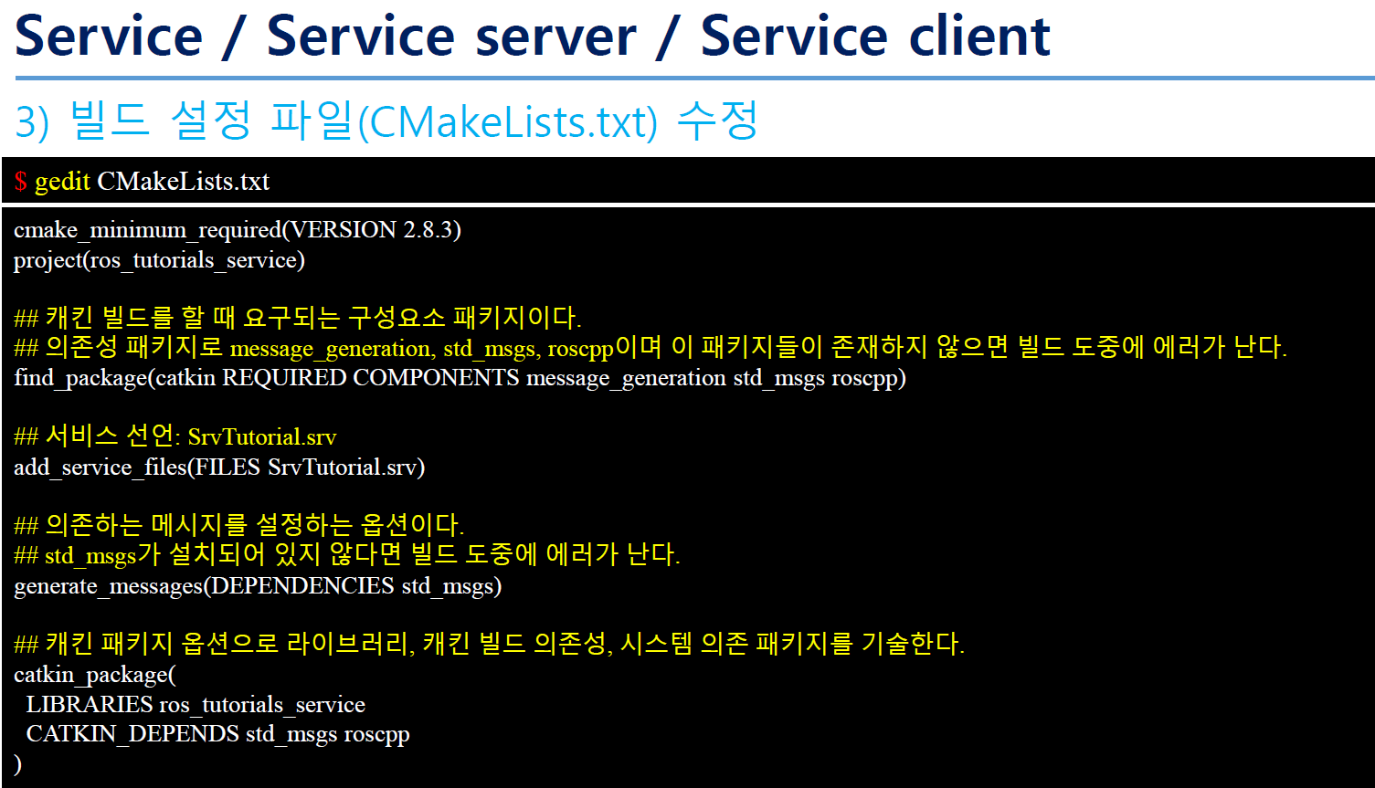
Notes:
Topic에서는 msg를 주고 받았지만 여기선 service를 선언한다

Slide 19
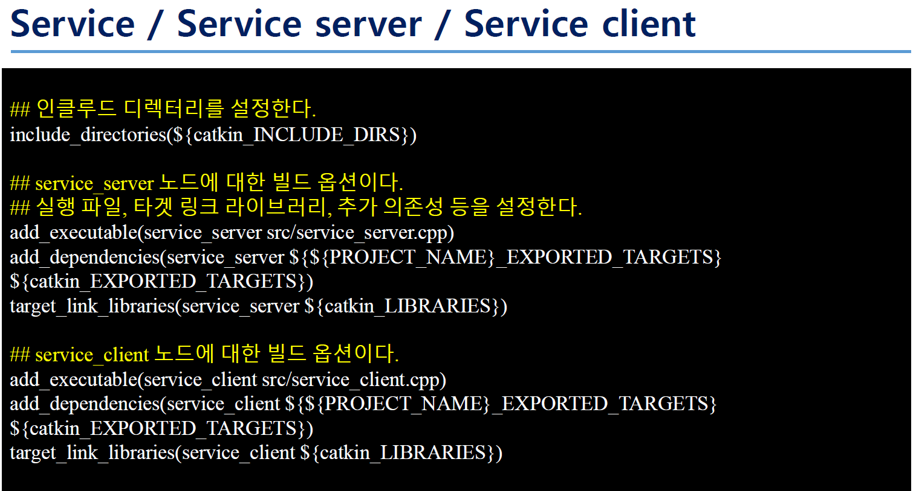
Notes:
이번엔 sever파일과 client파일을 만든다

Slide 20
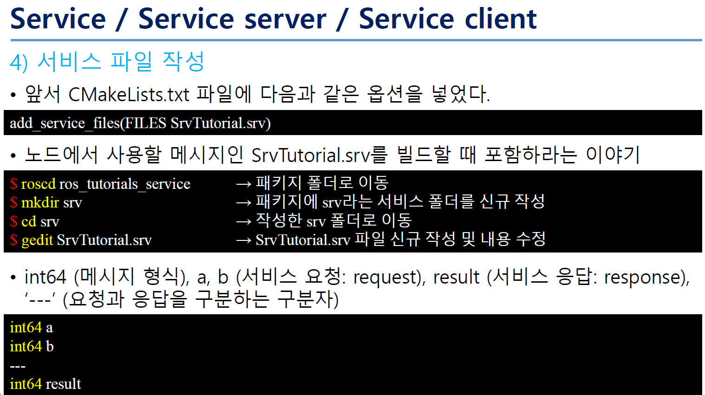
Notes:
헤더 선언

Slide 21
패키지 만들기 요약
기본 패키지 포맷 만드는 명령 입력
.xml 파일
패키지 규정에 관한 설명 (versio과 옵션 기술)
빌드 설정 파일(CMakeList)
빌드 방법, 빌드에 필요한 패키지
어떤 노드를 연결할 것인지
어떤 패키지를 사용하는지
프로그램 파일 작성(subscriber, publisher, client…)
통신할 두 노드를 작성

Slide 22
Parameter로 만들기

Slide 23
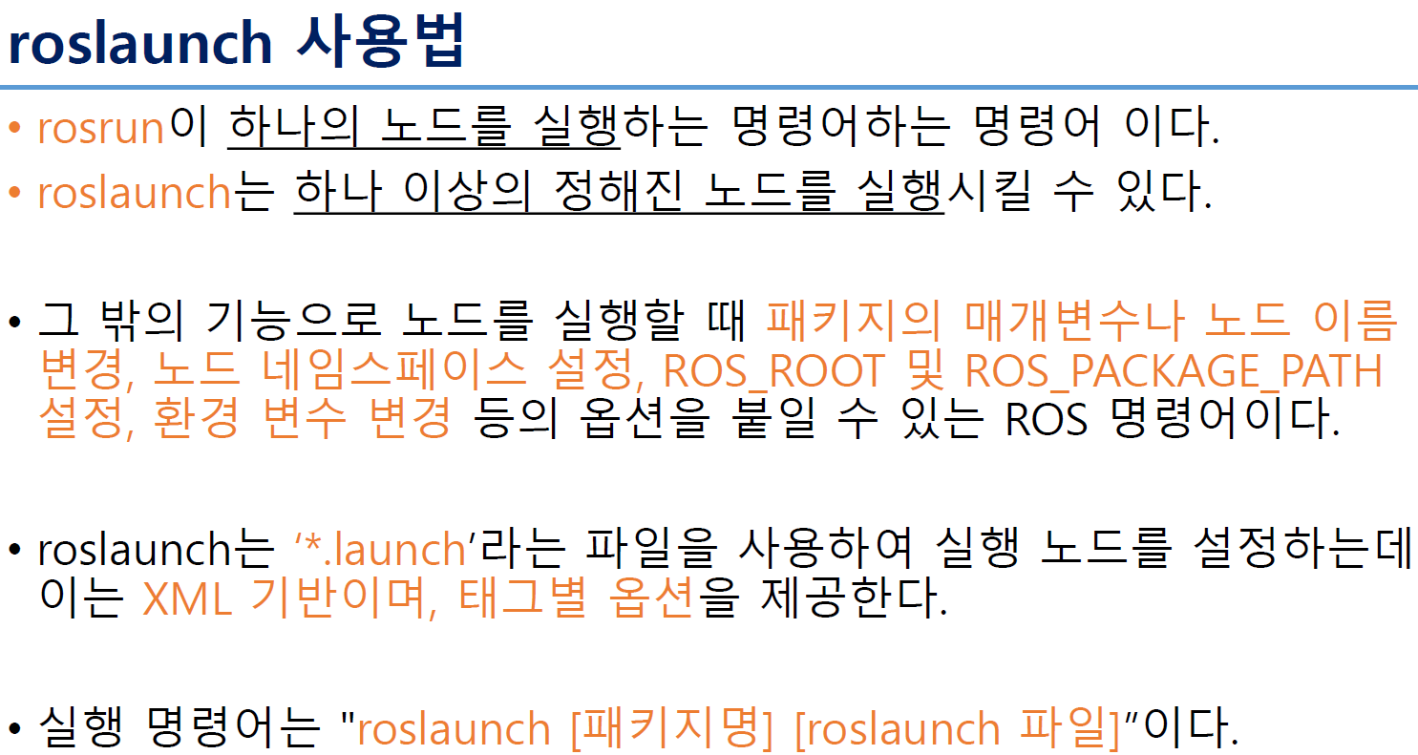

Slide 24
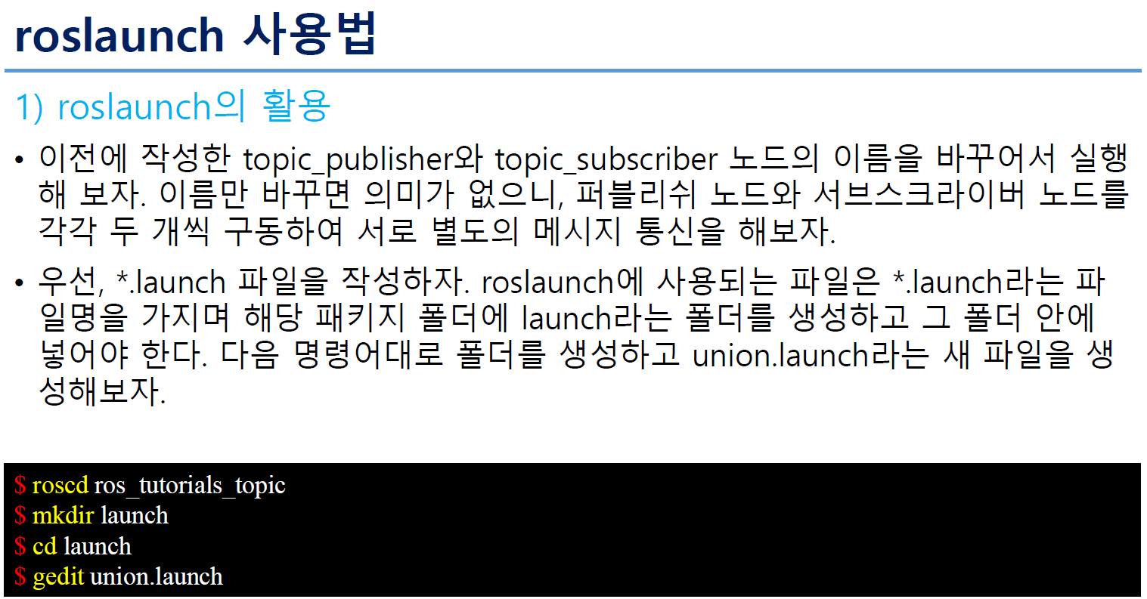

Slide 25
실습 해보기

Slide 26
설명
퍼블리셔는 메시지 한번에 ‘a’~’z’ 문자를 보낸다
서브스크라이버는 받은 메시지 중 ‘z’ 문자만 출력한다

Slide 27
메시지 정보 수정
int32 data
int32 cnt
메시지로 두 정수를 가짐
변수cnt는 0부터 계속 증가하게 해서 서로 다르므로 메시지를 구분할 수 있게 한다
변수data는 ‘a’~’z’까지 출력하기 위한 정수

Slide 28
int main(int argc, char **argv) // 노드메인함수
{
ros::init(argc, argv, "topic_publisher");
ros::NodeHandle nh;
ros::Publisher ros_tutorial_pub=
nh.advertise<ros_tutorials_topic::MsgTutorial>("ros_tutorial_msg", 100);
ros::Rate loop_rate(10);
ros_tutorials_topic::MsgTutorial msg;
int count = 0;
int cnt = 0;
while (ros::ok())
{
if (count + 'a' > 'z’) // count 는 0에서 ‘z’-’a’를 반복
count = 0;
msg.data = count;
msg.cnt = cnt;
ROS_INFO("msg send : %d , %2d , %c", msg.cnt, msg.data, msg.data + 'a');
ros_tutorial_pub.publish(msg);
loop_rate.sleep();
++count;
cnt++;
}
return 0;
}
퍼블리셔소스

Slide 29
#include "ros/ros.h" // ROS 기본헤더파일
#include "ros_tutorials_topic/MsgTutorial.h"
void msgCallback(const ros_tutorials_topic::MsgTutorial::ConstPtr&msg)
{
if (msg->data + 'a' == 'z’) // data가 ‘z’-’a’인 것
{
ROS_INFO("recieve msg : %d , %c", msg->cnt, msg->data + 'a’); // ‘z’인 것중 몇 번째 메시지인지를 출력
ROS_INFO("hello, world!");
}
}
int main(int argc, char **argv)// 노드메인함수
{
ros::init(argc, argv, "topic_subscriber");// 노드명초기화
ros::NodeHandle nh;
ros::Subscriber ros_tutorial_sub= nh.subscribe("ros_tutorial_msg", 100, msgCallback);
ros::spin();
return 0;
}
서브스크라이버 소스

Slide 30
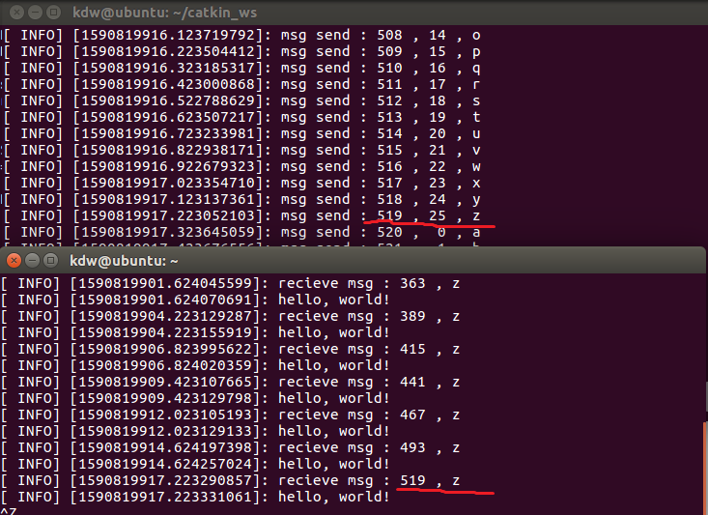
결과 화면
subscriber는 msg의 data + ‘a’ 가 ‘z’ 일때S출력한다
msg 정보를 주고 받는 것을 알 수 있다

